Slide 1
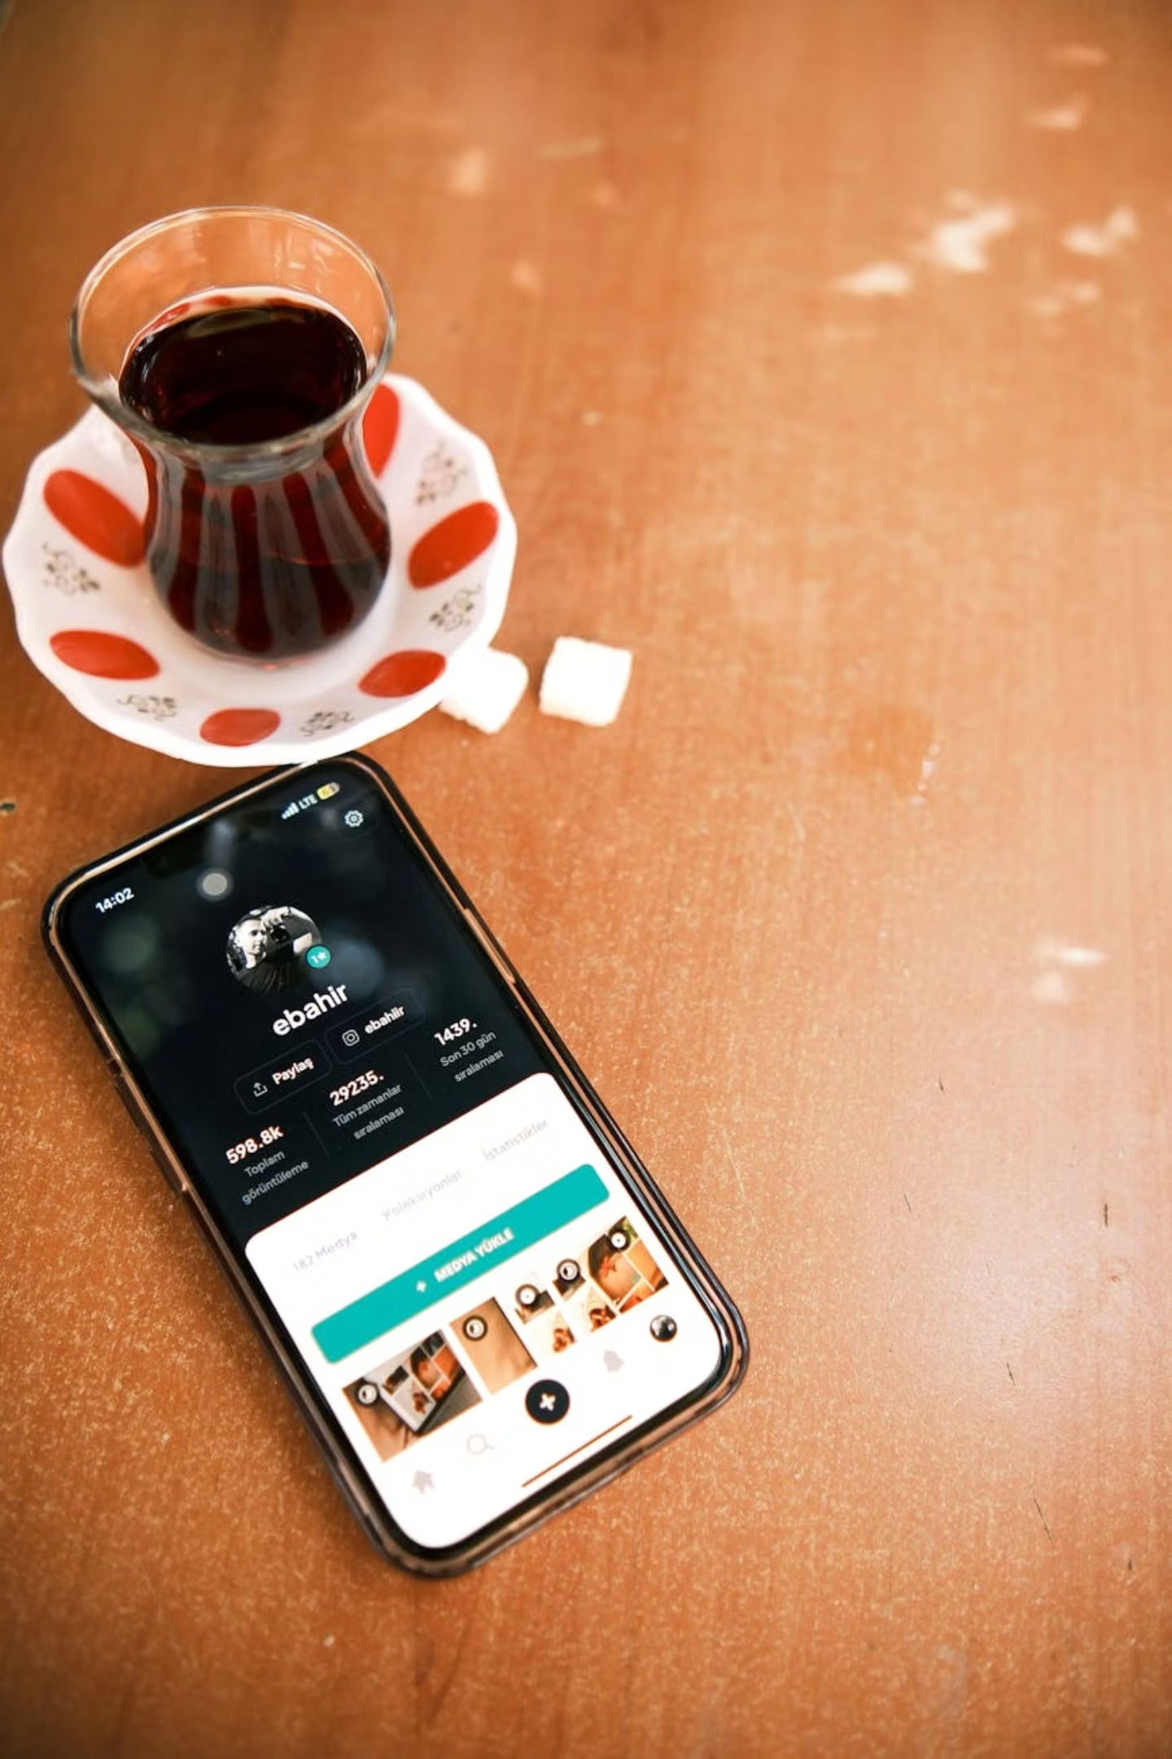
Sosyal Medyada Neden Türkçeyi Doğru Konuşmuyoruz?
Dijital çağda dilimiz nasıl değişiyor — ve bu değişim bizi nereye götürüyor?

Slide 2
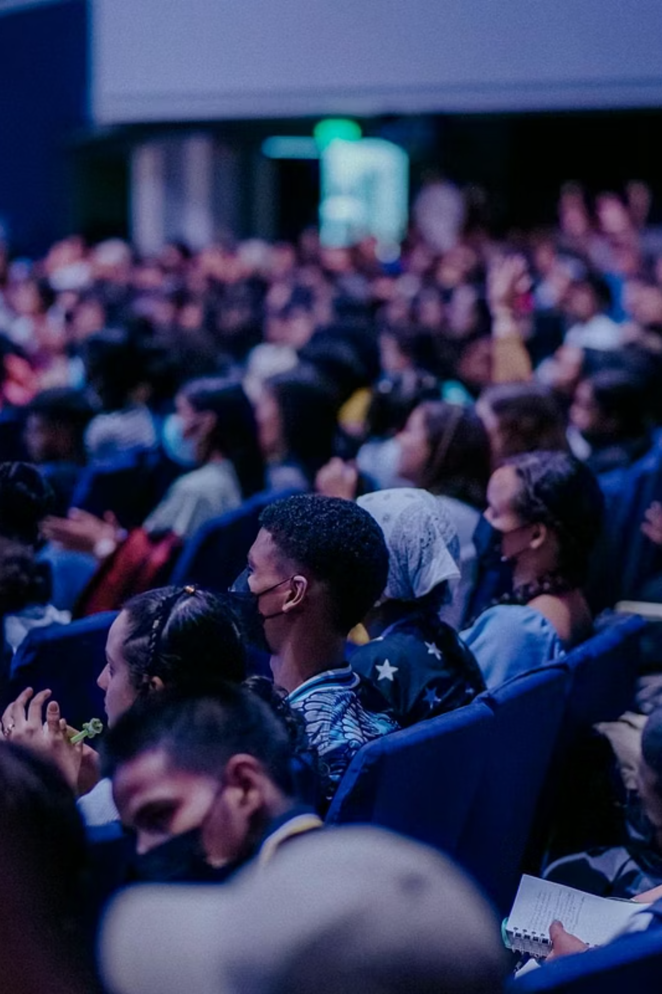

Sevgili Katılımcılar
Hoş geldiniz. Bugün hepimizin her gün kullandığı ama üzerine pek düşünmediği bir konuyu ele alacağız: dijital çağda Türkçe.
Hızın Dili
Neden daha kısa, daha hatalı ve daha özensiz yazıyoruz? Hız, dilin kurallarını nasıl esnetiyor?
İletişim Biçimimiz
Sosyal medya platformları, yazma alışkanlıklarımızı ve dil algımızı nasıl dönüştürüyor?

Slide 3
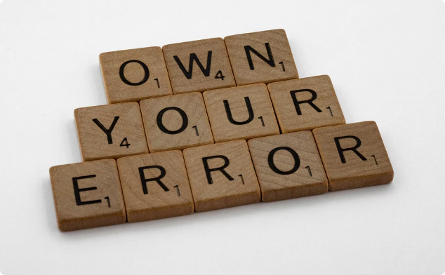
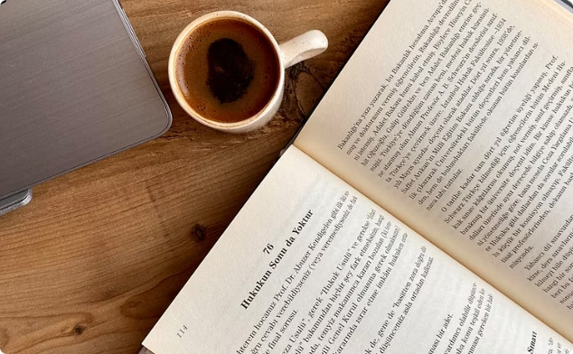
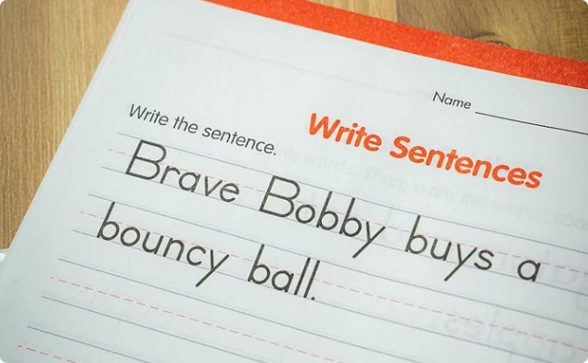
Dijital Yozlaşmanın Boyutları
Sosyal medya dili; ses, sözcük ve yazım hatalarıyla Türkçenin dokusunu aşındırıyor.
Yazım Hataları
Dil Karışımı
Estetik Kayıplar
Kısaltmalar, eksik harfler ve noktalama ihmalleri standart hâline geldi.
İngilizce ve Türkçe iç içe geçerek anlamsız, tutarsız yeni yapılar oluşturuyor.
Uzun cümle kurma yetisi zayıflıyor; dilin estetik boyutu kayboluyor.

Slide 4
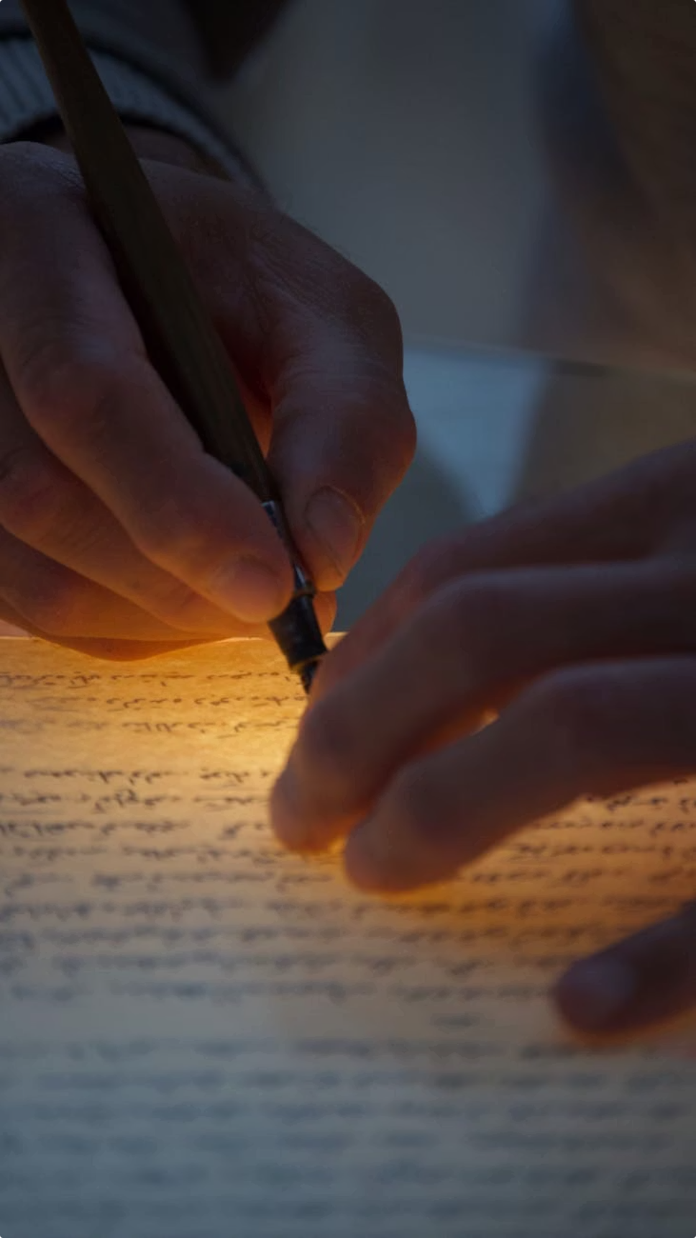
KÜLTÜREL KIMLIK
Dil, Kültürün Taşıyıcısıdır
Dilini kaybeden, kimliğini kaybeder. Sosyal medyadaki yozlaşma yalnızca yazım hatası değil; kültürel bir erozyondur.
Gençler Üzerinde Kalıcı İzler
Sanal Edebiyat Tehdidi
Erken yaşta edinilen yanlış dil alışkanlıkları, yetişkinlikte de devam ediyor.
Estetikten yoksun dijital içerik, gerçek edebiyatı ve okuma kültürünü tehdit ediyor.

Slide 5
Çözüm: Bilinçli Bir Dijital Dil
Değişim bireysel tercihlerle başlar. Doğru dil kullanımı bir imaj tercihi, aynı zamanda kişisel itibarın yansımasıdır.
Yazım Kurallarına Bağlılık
Türkçe Karşılıkları Savun
Özen, İtibar Demektir
Her mesajda doğru imla kullanmak, dijital kimliğinizi güçlendirir.
Yabancı kelimeler yerine Türkçe eşdeğerlerini tercih edin ve yaygınlaştırın.
Mesajlaşırken bile dil özenini sürdürmek, profesyonel itibarınızı yansıtır.

Slide 6
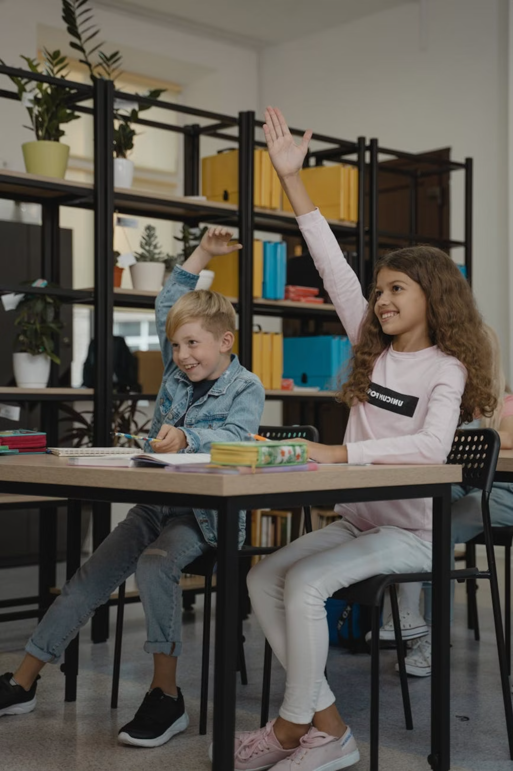
Geleceği İnşa Etmek
Türkçeyi doğru konuşmak, kültürümüze sahip çıkmaktır.
🌍 Toplumsal Sorumluluk
💡 Teknolojiyi Doğru Kullan
Dilimizi korumak yalnızca bireysel değil, toplumsal bir görevdir.
Teknolojiyi dilimizi bozmak için değil, zenginleştirmek için kullanın.
🌱 Geleceğe Miras
Bugün attığımız her doğru adım, yarının Türkçesini inşa eder.

